Slide 1


Slide 2
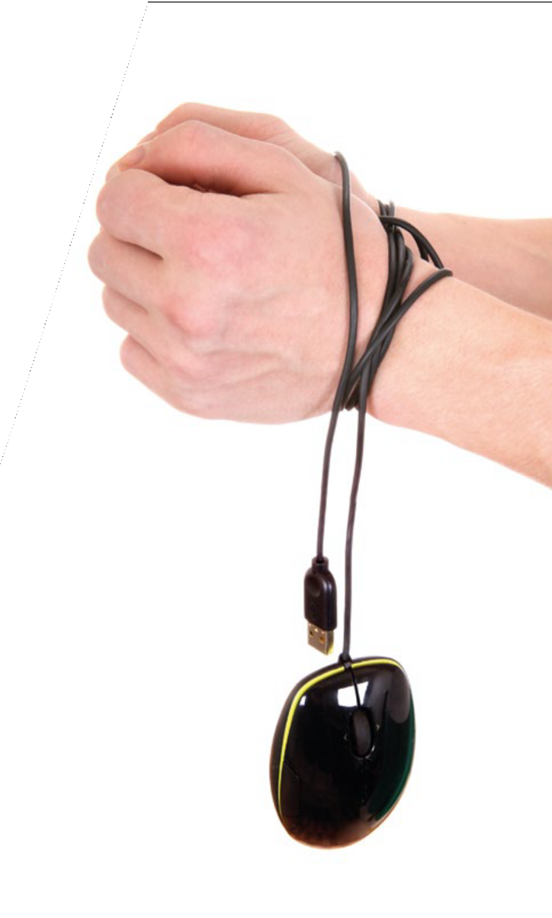
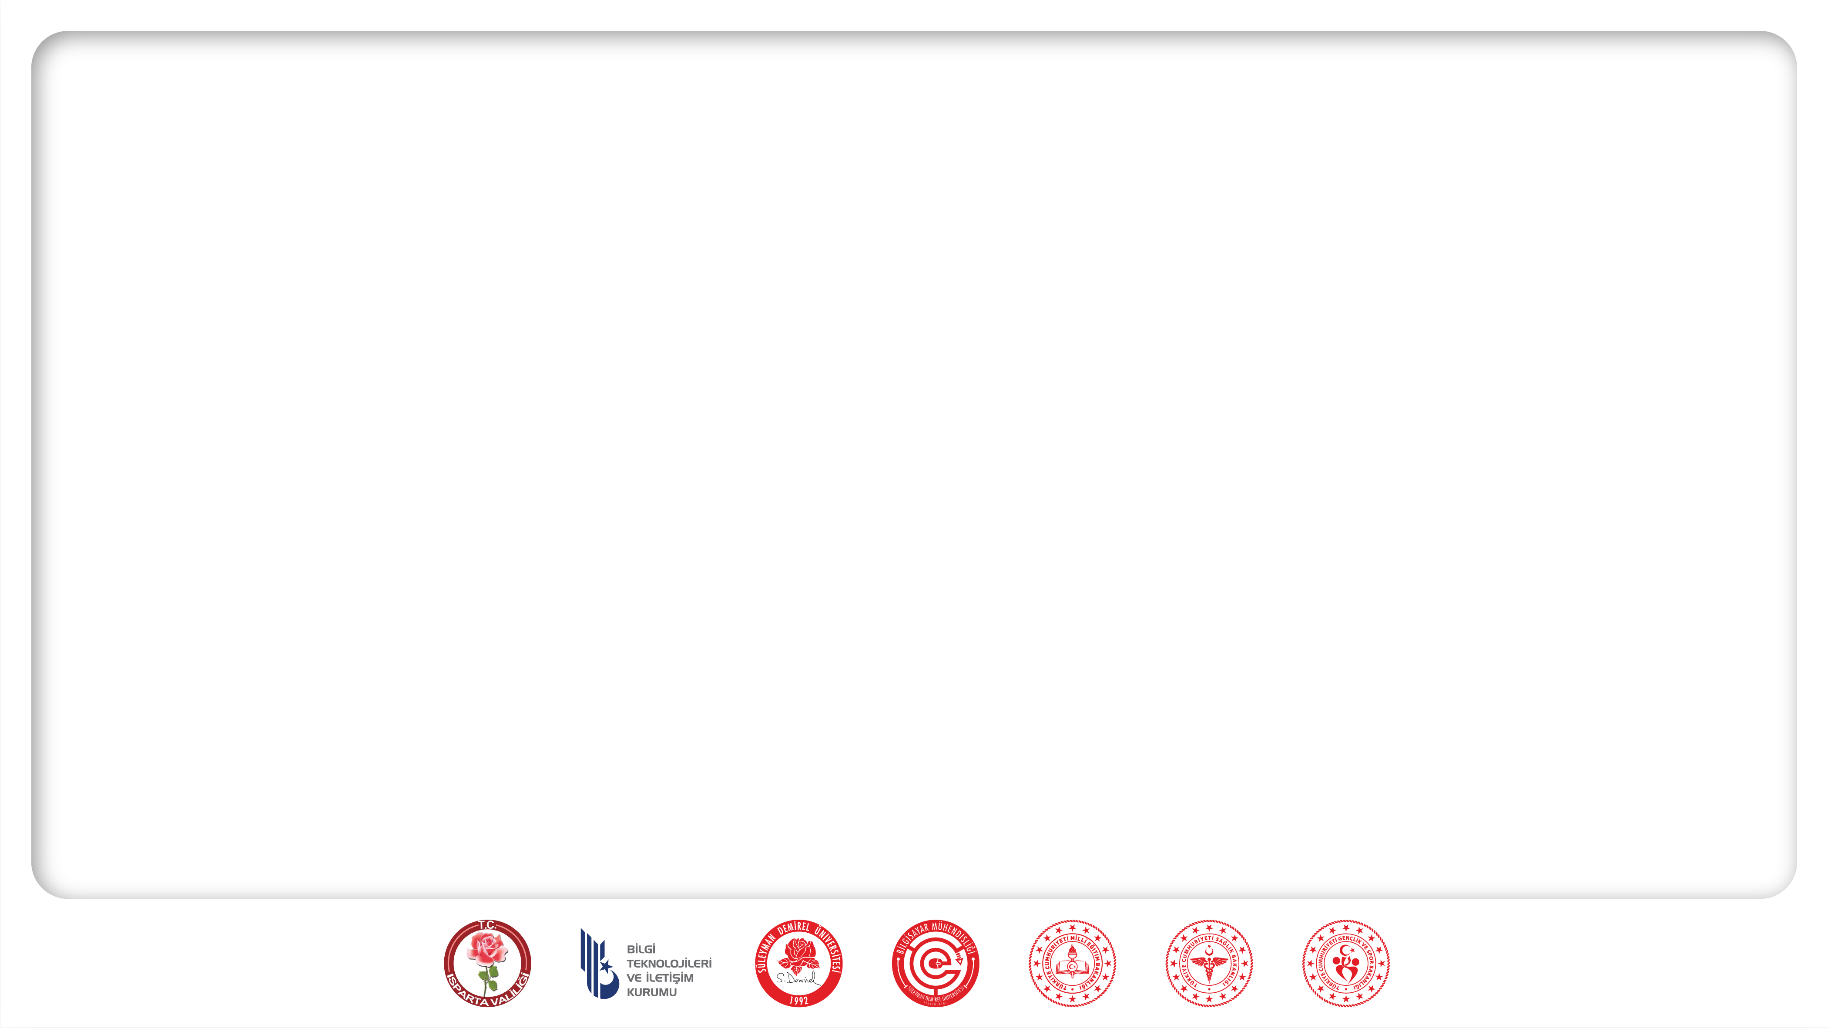
Teknoloji bağımlılığı nedir?
Teknoloji bağımlılığı, teknolojiyi kullanmada
ve onunla ilişkide kişinin iradesini kaybetmesi, kendini denetleyememesi ve onsuz bir yaşam sürememeye
başlaması hâlidir.
Belirtileri neler olabilir?
Teknoloji başında harcanan
vaktin giderek artması
Ruhsal, sosyal, adli ya da bedensel
bir sorun oluşturmasına rağmen
teknolojinin kullanılmaya devam edilmesi
Teknolojiden uzak kalınca huzursuzluk,
uykusuzluk, öfke gibi yoksunluk belirtilerinin
ortaya çıkması

Slide 3
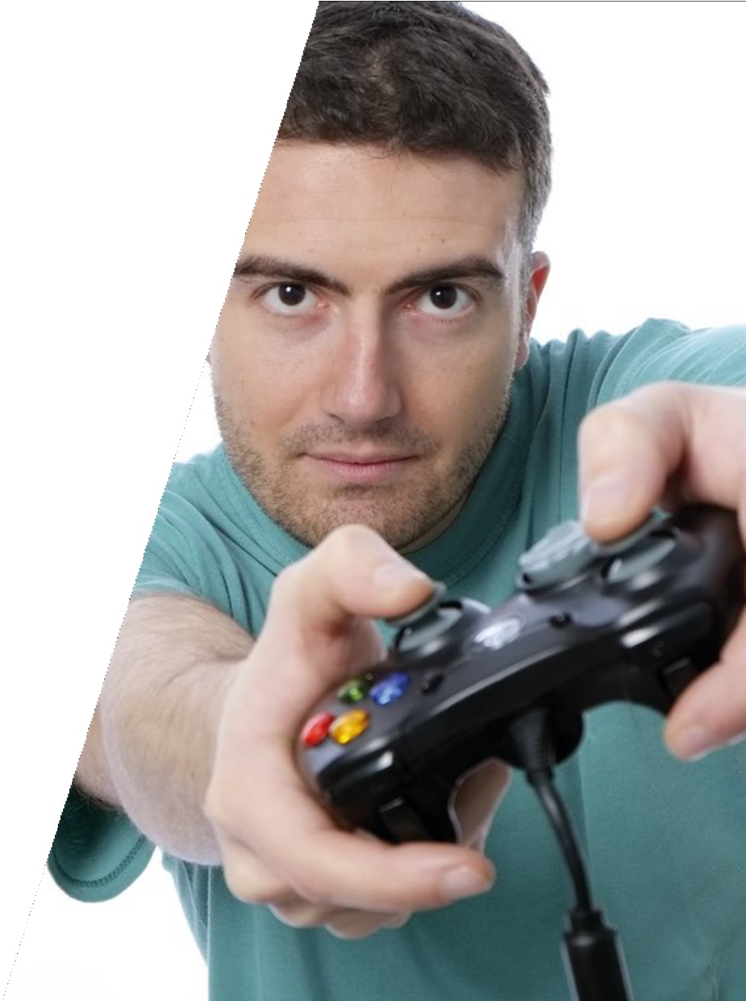
Sebepler neler olabilir?
Kontrolsüz ve ölçüsüz kullanımın ne olduğuna dair bilgi eksikliği
Bağımlılığın sonuçlarını bilmemek veya önemsememek
Merak duygusunu kontrol edememek
Bağımlı arkadaş çevresinin içerisinde bulunmak
Can sıkıntısı ve yapacak daha iyi bir şey bulamamak
Dışlanma korkusuyla arkadaşlarının her istediğini kabul etmek
Problemleri nasıl çözeceğini bilmemek ve sorunları çözmek
yerine teknolojiye yönelmek
Sosyal ilişki kuramamak ya da kurarken güçlük çekmek
Gerçek dünyada başarılamayan şeyleri sanal dünyada
elde etmeye çalışmak

Slide 4
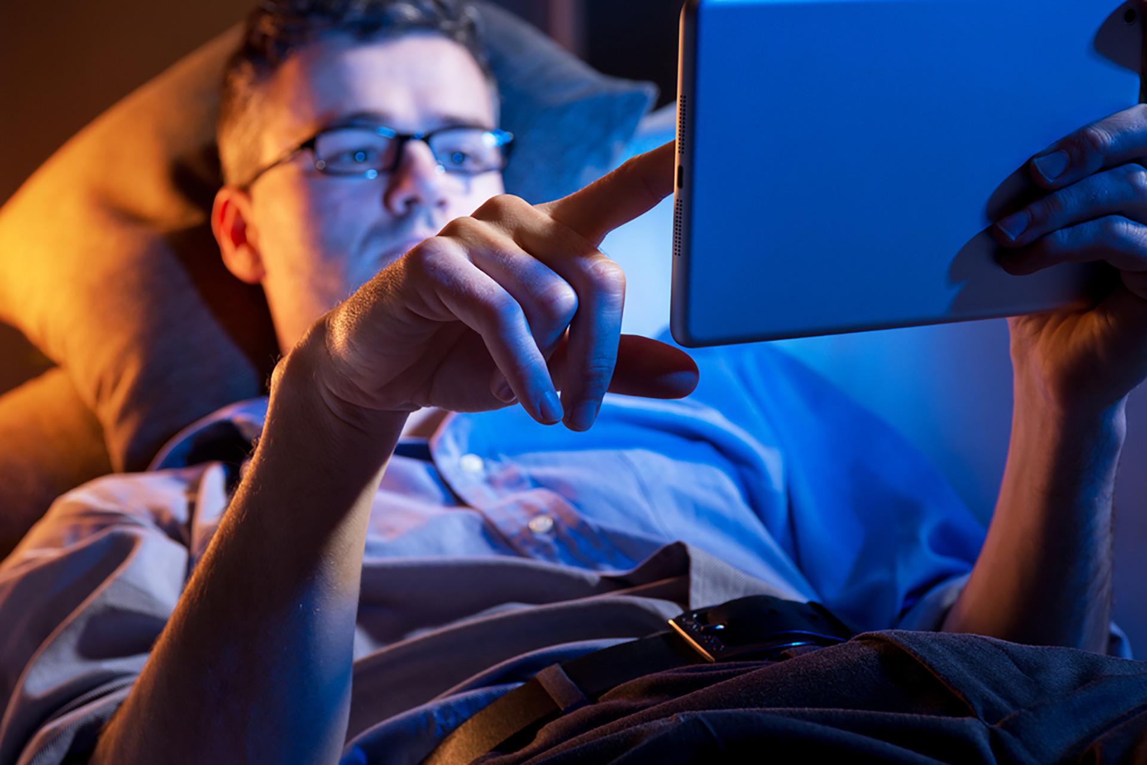
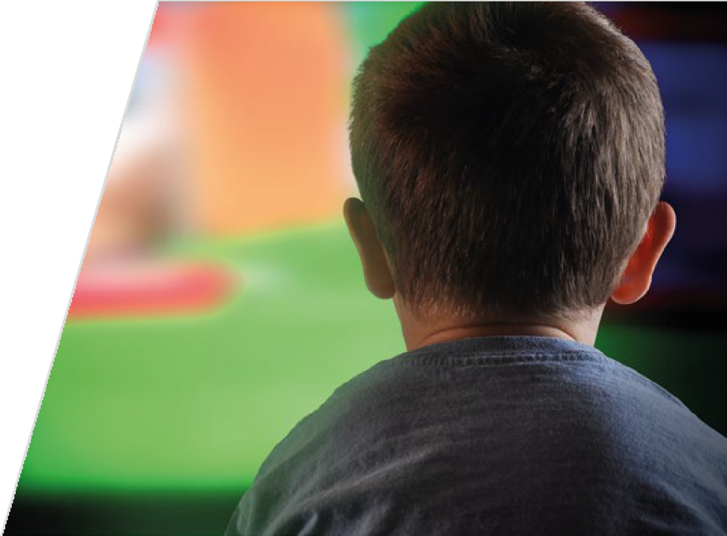
Kimler risk altında?
Spordan uzak duran ve hareketsiz yaşamı tercih edenler
Olumsuz ve bağımlı arkadaş çevresi bulunanlar
Ders başarısı sürekli düşük olan ya da okul dışı faaliyetlere karşı isteksiz olanlar
Arkadaş edinme, iletişim kurma ve iletişimi devam ettirme becerileri az olanlar
Aile içi çatışmalar yaşayan, sağlıklı iletişimi olmayan aile üyeleri
Hayatlarında kaliteli vakit geçirebileceği aktiviteler bulunmayanlar
Sosyal ilişkilerinde kendini ifade etmekte güçlük yaşayanlar
Aileleri teknolojiyi olumsuz ve bilinçsiz kullanan bireyler

Slide 5
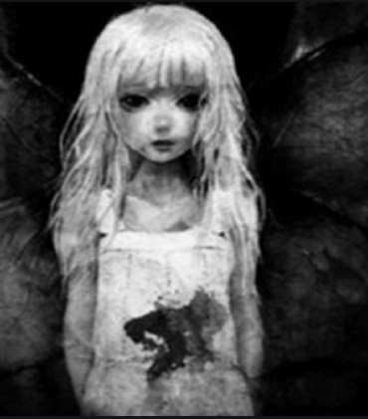
Katil Oyunlar
Mariam
Ortadoğu’da çok yaygın bir oyun
9 yaşındaki Mariam adında kız çocuğun kaybolması senaryosu
Oyuncunun kişisel bilgileri isteniyor
Korkunç ses efektleri ve görseller ile donatılmış
Bilinmeyen bir numaradan oyunca gece saatlerinde aranarak ses efektleri veriliyor
  Psikolojik ve etkisi sonradan çıkan bir oyun

Slide 6
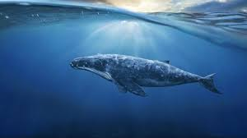
Katil Oyunlar
Mavi Balina
Rusya’da ortaya çıkmıştır
100’ün üzerinde çocuğun ölümüne neden olmuştur
Şiddet içeren talimatları yerine getirmeleri istenmektedir
50 günlük bir süre içinde 50 farklı talimat
Örnek; el, kol kesilmesi, kimseyle konuşulmaması vs.
Sosyal medyanın etkisi çok büyük
Son komut İNTİHAR……….

Slide 7
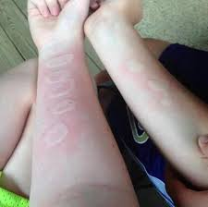
Katil Oyunlar
Tuz ve Buz
Çıplak bedenin üzerine tuz döktükten sonra buz koyularak acıya dayanma
Ölçülmektedir
ABD’de bir çocuğun denemesiyle bu akım başladı
Tedaviye alınan çocuk iyileşebildi ama çok büyük yanıklar oluşan
çocuklar var

Slide 8
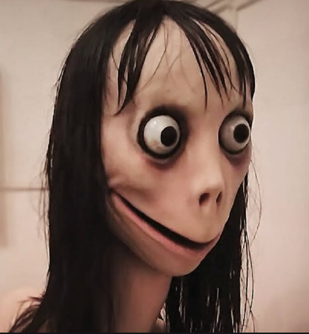
Katil Oyunlar
MOMO
Mavi Balinadan sonraki en tehlikeliler arasında
Latin Amerika’dan yayıldı
Whatsapp üzerinden hızla yayılmakta
Videolar arasında yerleştirilen reklamlarla çocukların karşısına çıkmakta
Çocuklara işkence yoluyla zarar vermekte
Çizgi film karakteri gibi ilgi çekmeye çalışıyor
Depresyon, kaygı, psikolojik sonuçları
İNTİHAR….

Slide 9
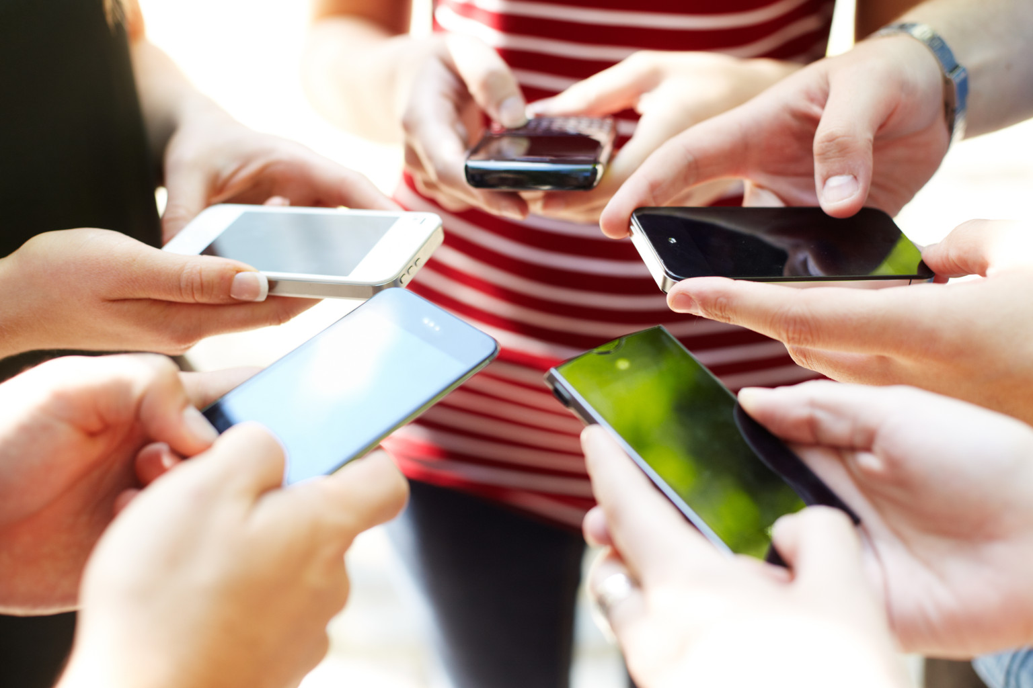
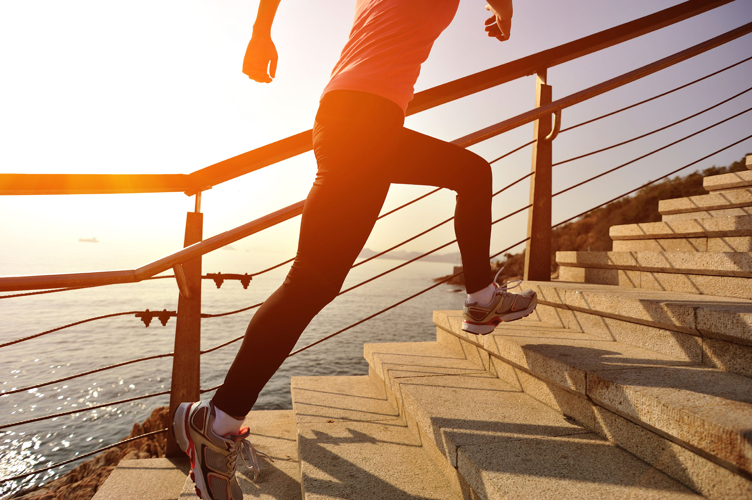
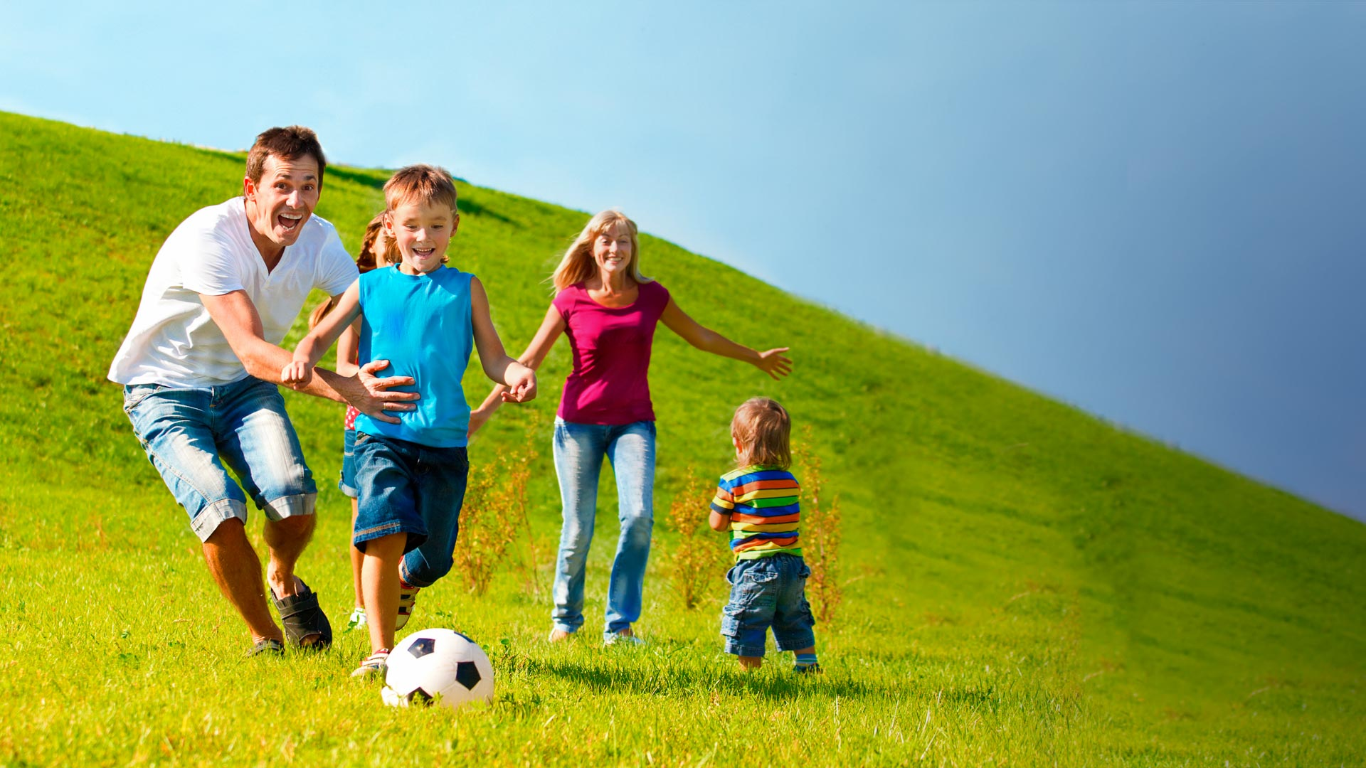
Kendimi nasıl koruyabilirim? Aileler neler yapmalı?
Alternatifler Oluşturun
Evde/okulda ya da ev/okul dışında severek yapabileceğiniz alternatifler bulun.
Bu bir spor ya da hobi çalışmasına katılmak da olabilir, okulda sınıfça ya da
evde ailece oyunlar oynamak ya da sohbet etmek de olabilir.
Hep Oturmak Olmaz!
Sürekli teknolojik alet başında olmak, fiziksel aktivitemizi kısıtlayarak hareketsiz bir yaşam sürmemize sebep olur ve bu durum sağlığımızı olumsuz etkiler.
Ortak Vakitleri Çoğaltın
Aile olarak geçirdiğiniz ortak vakitlerin olmasına ve bu vakitlerde herkesin birlikte
olmasına özen gösterin. Özellikle kahvaltı ve akşam yemeklerini beraberce yemeğe dikkat edin.
Zaman Sınırlaması Şart
Teknoloji ile geçireceğiniz zamanı başından planlayın.

Slide 10
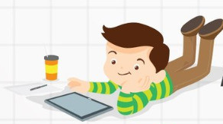
Kendimi nasıl koruyabilirim? Aileler neler yapmalı?
Ebeveynler olarak;
Çocuklarımızı video içeriklerini seyrederken yalnız bırakmayalım
Ekrana bakarak geçirdiği tüm zamanlarını gözetimimiz altında tutalım
Çocuklarınızla güçlü bir iletişim kurun ve iletişim kanalınızı sürekli olarak geliştirmeye çalışın.
Yasaklamalar yerine doğru bilgilendirmeler yaparak çocuklarımızla ilgilenelim.

Slide 11
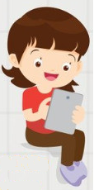
Kendimi nasıl koruyabilirim? Aileler neler yapmalı?
Ebeveynler olarak;
Çocuğunuzun kullandığı tüm elektronik cihazlarda ebeveyn koruma sisteminin açık olduğundan emin olunuz.
İnternette oluşan yeni akımları güncel olarak takip etmelisiniz.
guvenliweb.org.tr sitesinden güncel akımları takip etmelisiniz.
Çocuklarınızın girdiği sitelerin, onların yaşlarına uygun olup olmadığını kontrol etmelisiniz.

Slide 12
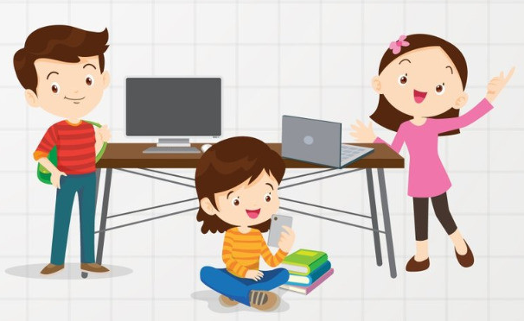
Kendimi nasıl koruyabilirim? Aileler neler yapmalı?
Ebeveynler olarak;
Çocuğunuzun ruh halinde herhangi bir değişiğim algıladığınızda geciktirmeden bir uzmana danışmayı ihmal etmeyin.
İnternetle ilgili her türlü şikayetinizi, ihbarınızı ihbarweb.org.tr adresine bildiriniz.

Slide 13
Teknolojiyi yerinde ve yeterince kullanabilmek ümidiyle…
Teşekkürler

